Slide 1

Живое планирование.
Участники: дети, педагоги, родители.
Шишкова Наталья Юрьевна – заместитель заведующего по ВМР
МАДОУ ЦРР - детского сада №5 «Карусель» городского округа Щёлково

Slide 2
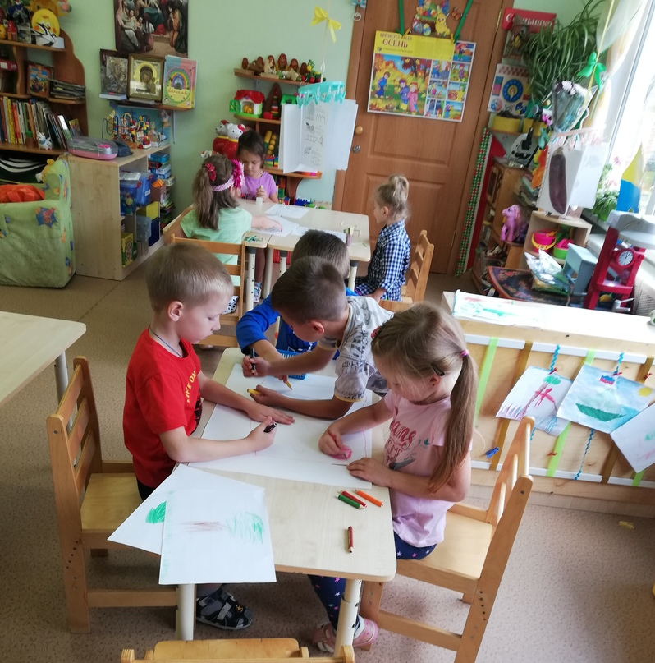
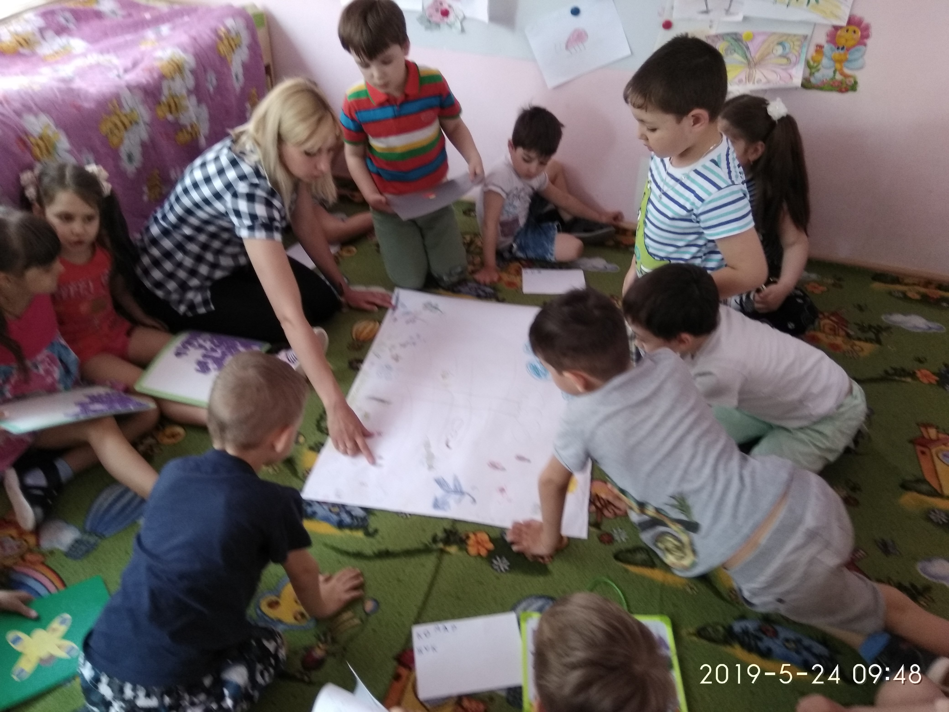
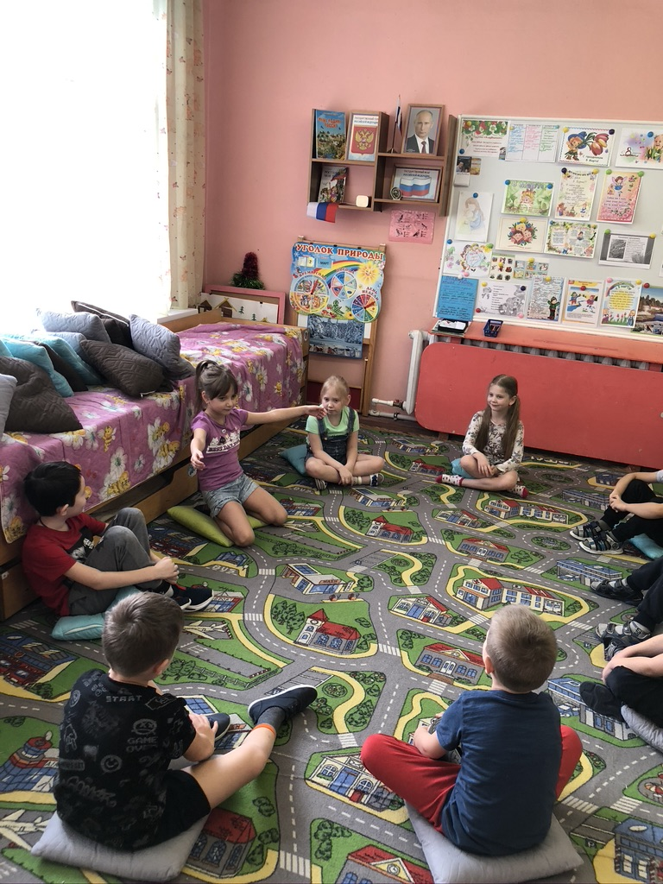
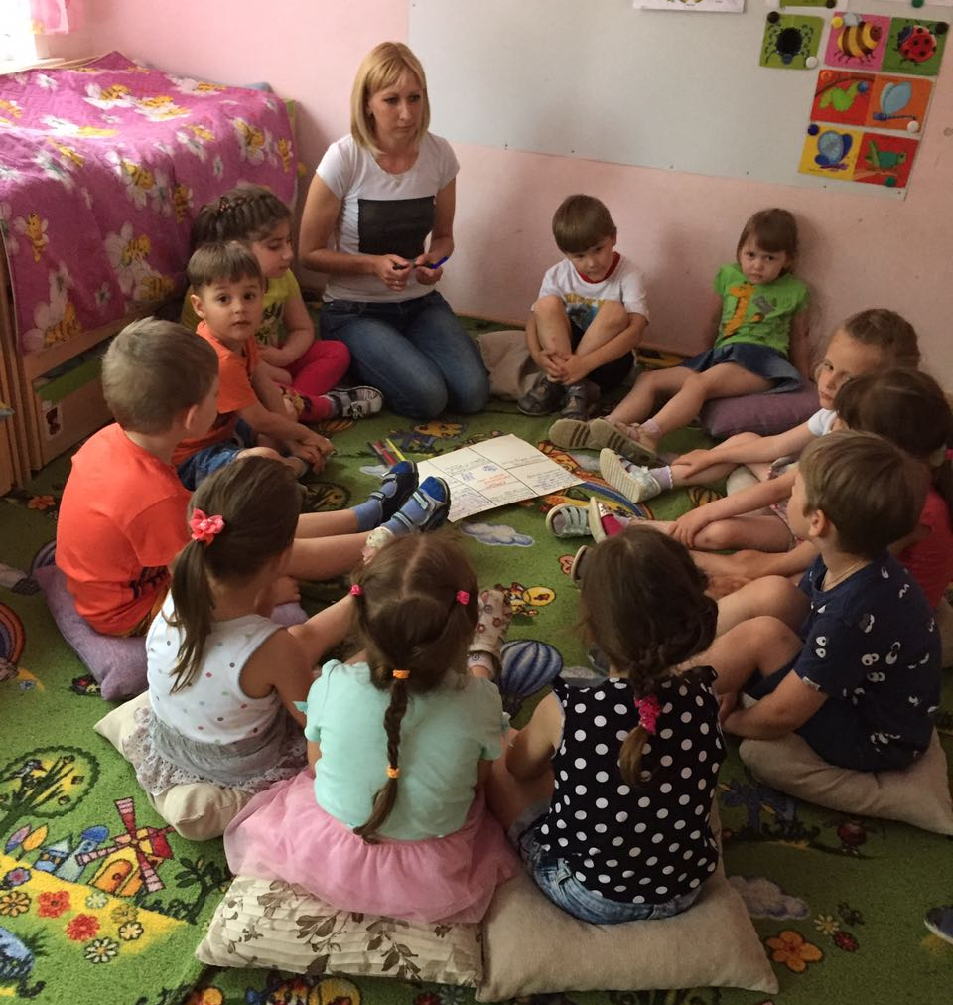
Комментарии к ФГОС ДО
к разделу II пункта 2.7 (первый абзац)
… содержание образовательной программы не должно быть заранее расписано по образовательным областям, поскольку оно определяется конкретной ситуаций в группе, а именно, индивидуальными склонностями детей, их интересами, особенностями развития.

Slide 3
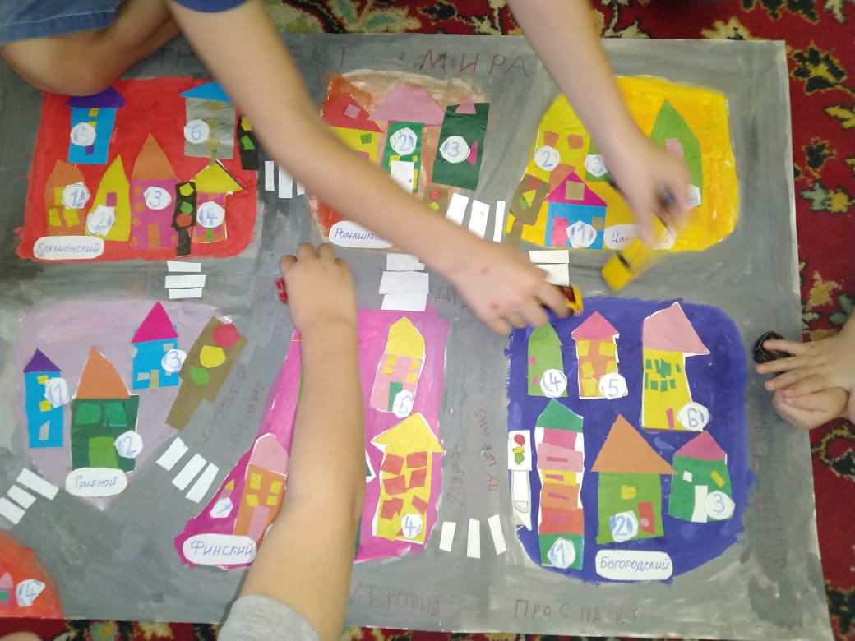
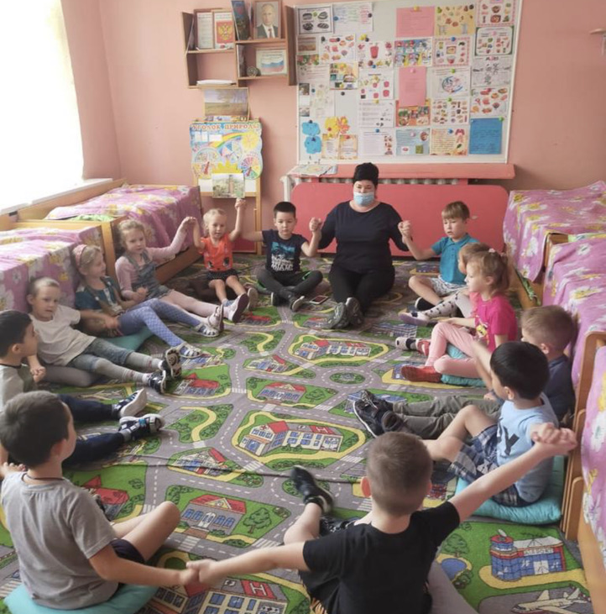
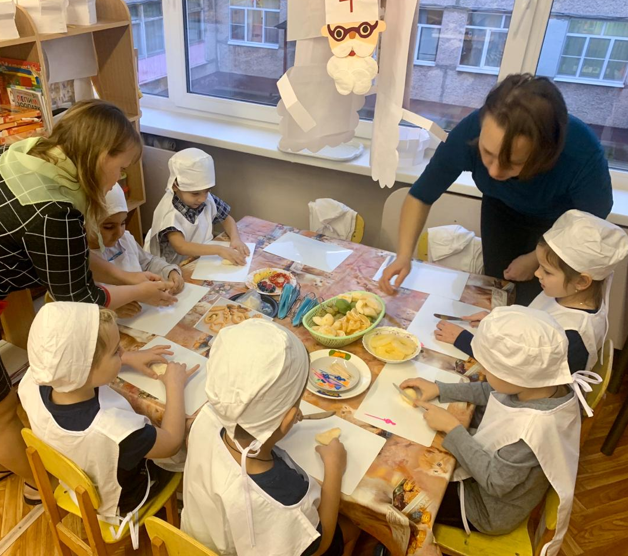
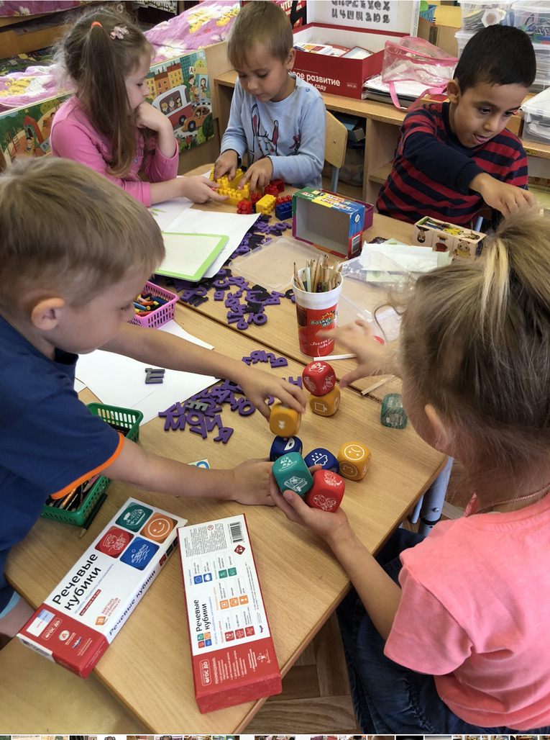
Пункт 1.4. Основные принципы дошкольного образования:
3). Содействие и сотрудничество детей и взрослых, признание ребенка полноценным участником (субъектом) образовательных отношений;
Участие нацелено на развитие самостоятельности и способствует процессу взросления, становлению человека как самостоятельной личности, способной к самоопределению, и гражданина,
участвующего в жизни общества и государства.

Slide 4
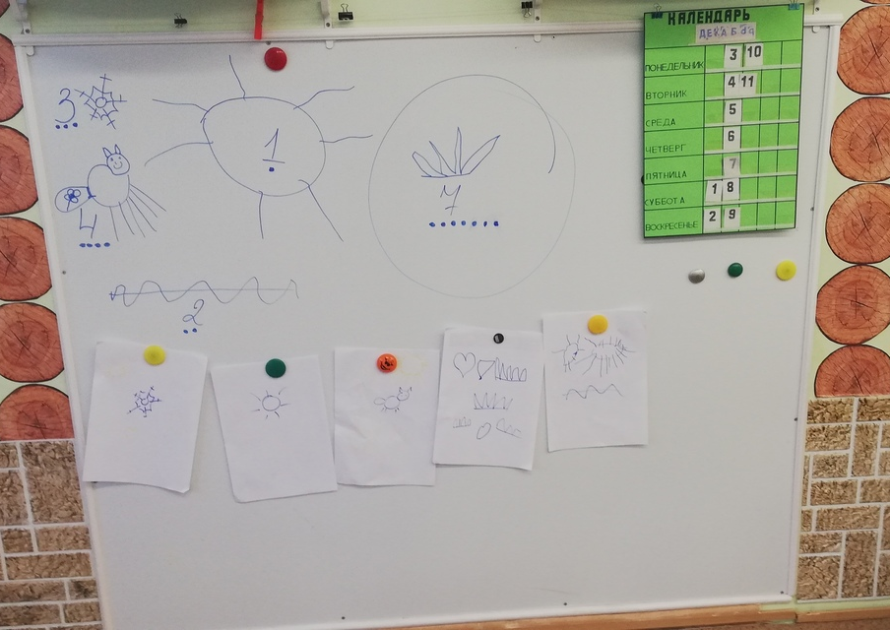
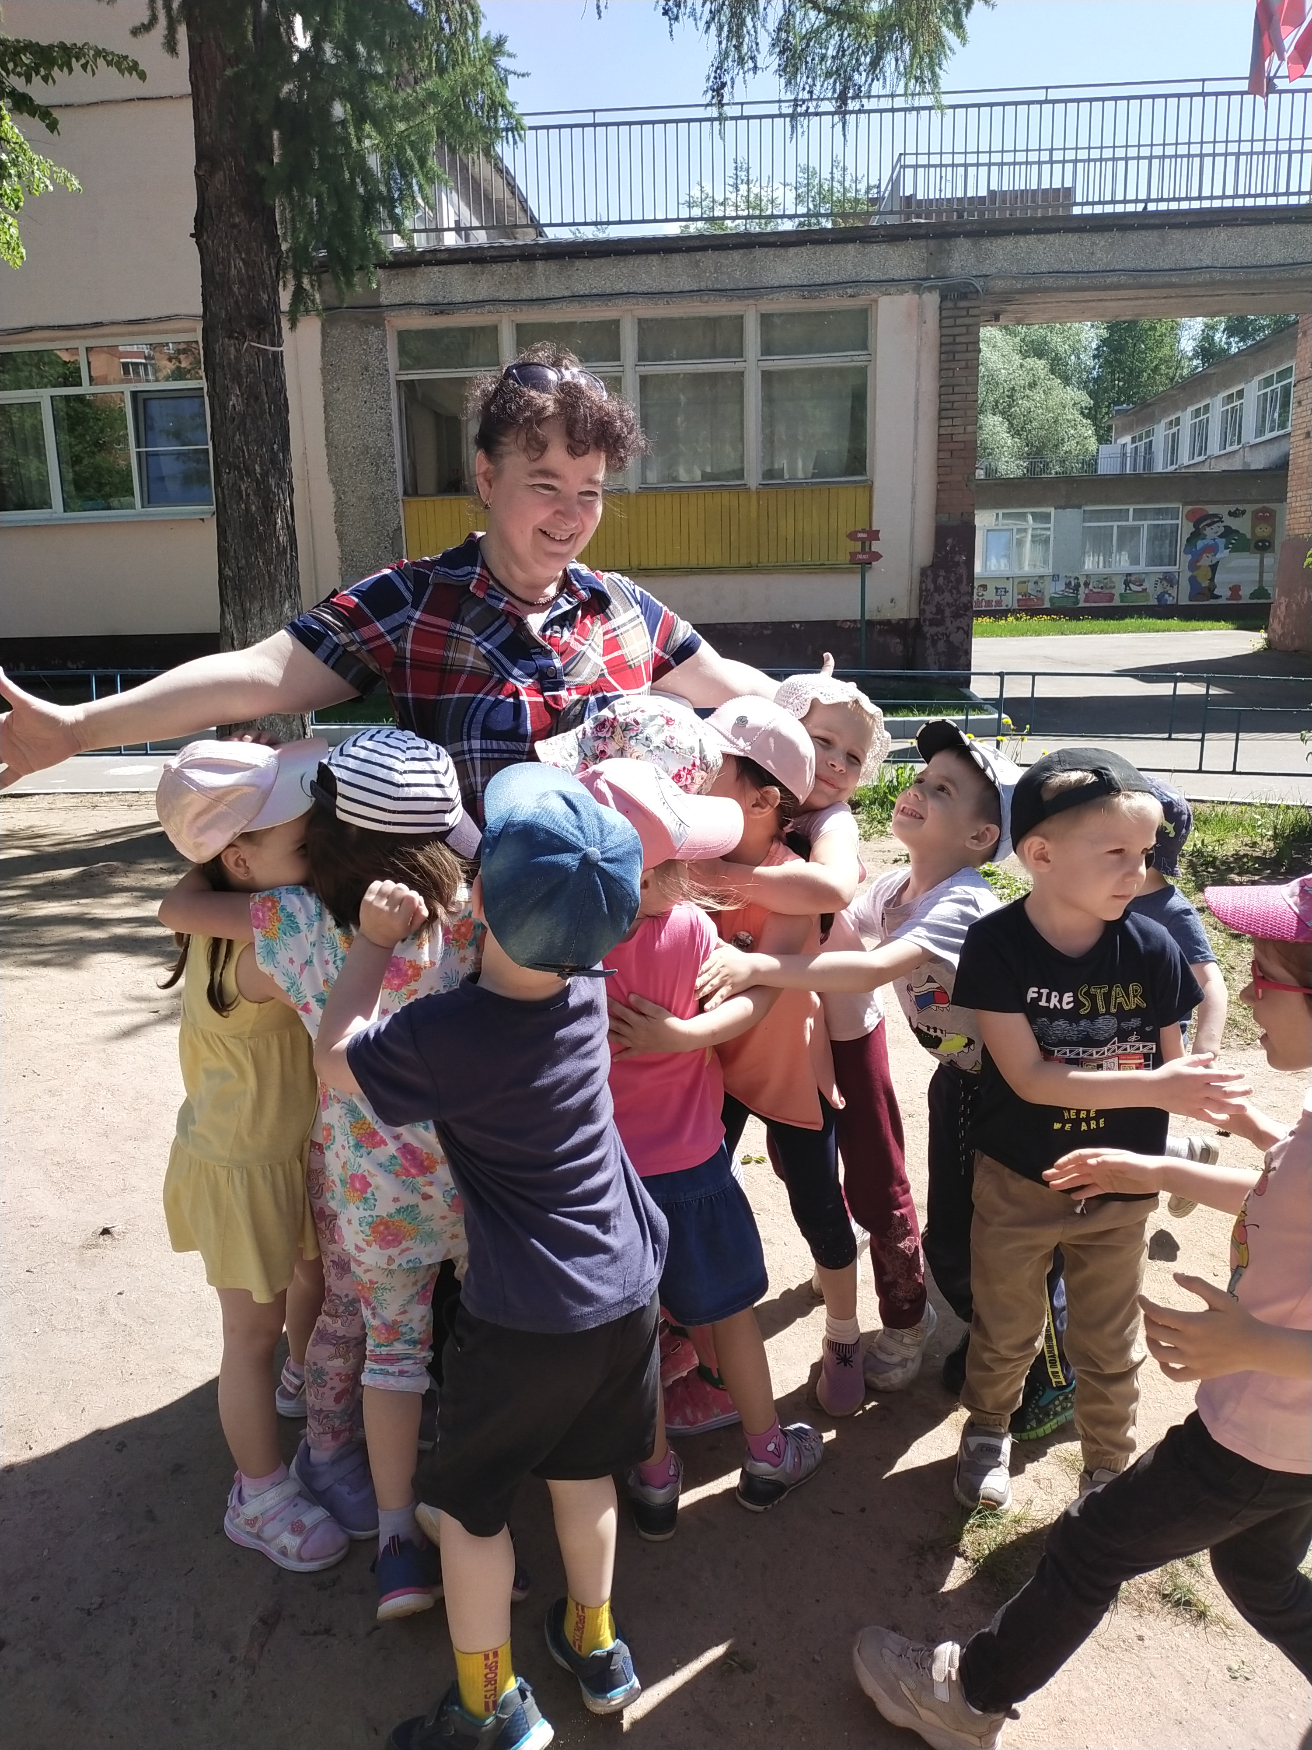
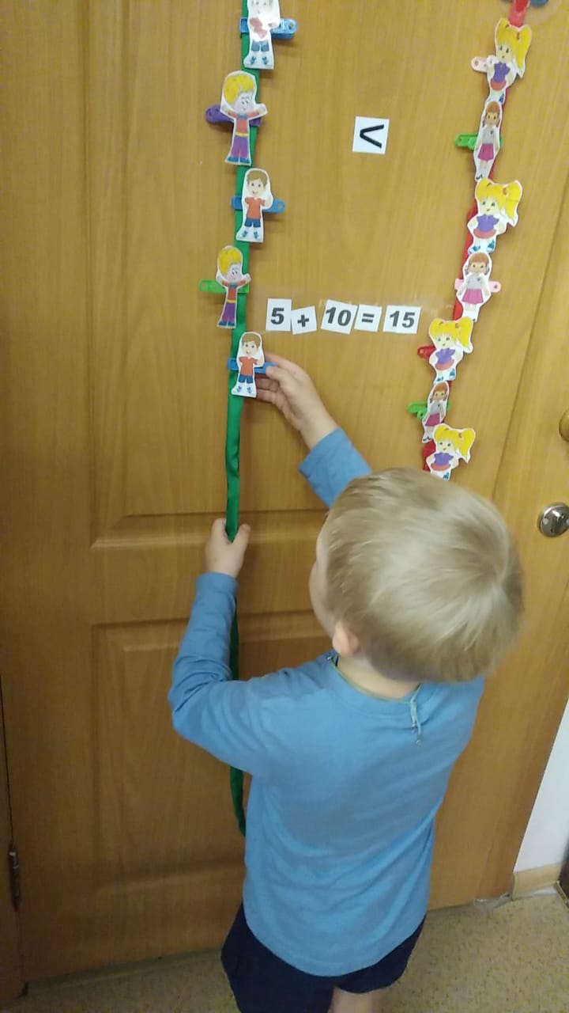
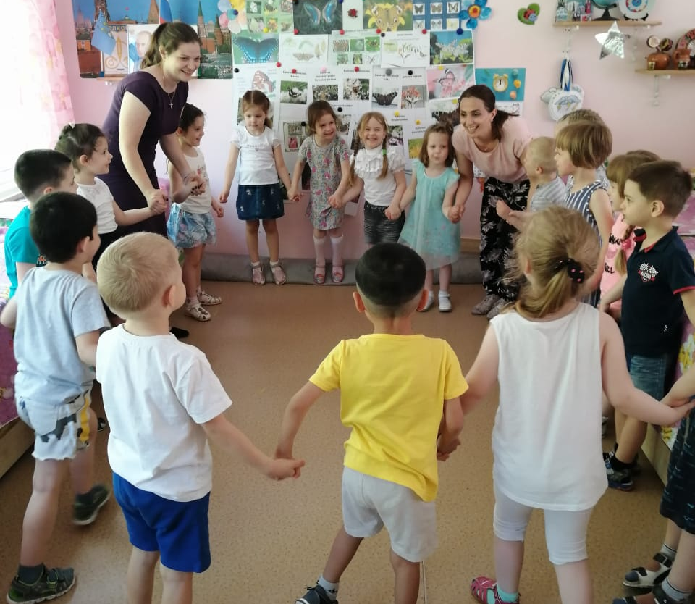
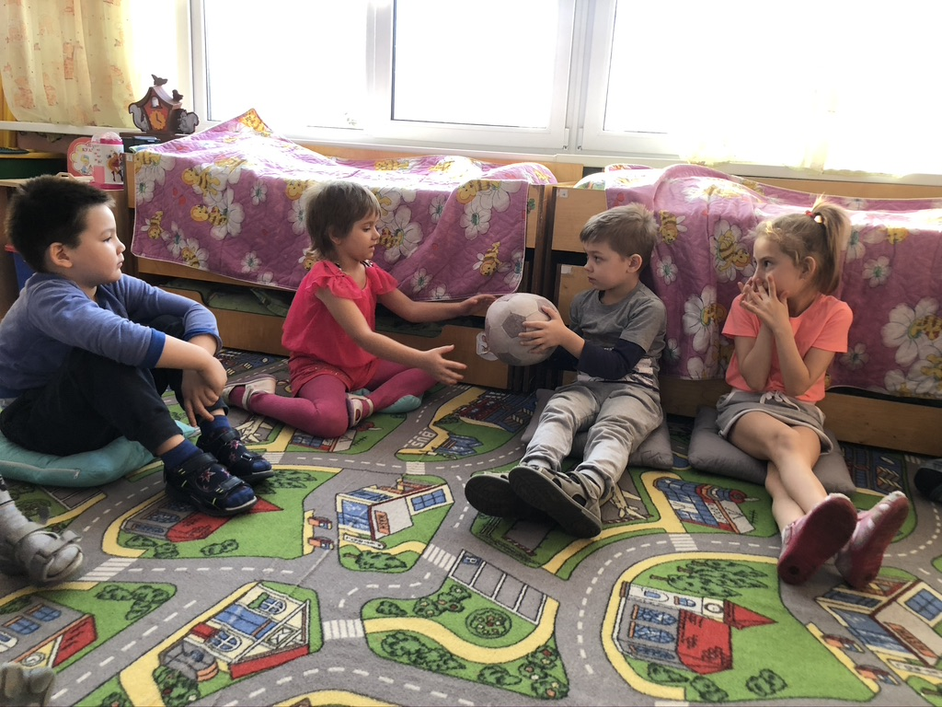
Признаки качественного образовательного процесса
-Условия для эмоционального благополучия
Педагоги создают условия для формирования у ребенка положительного самоощущения, уверенности в своих возможностях, в том, что он хороший, что его любят.

Slide 5
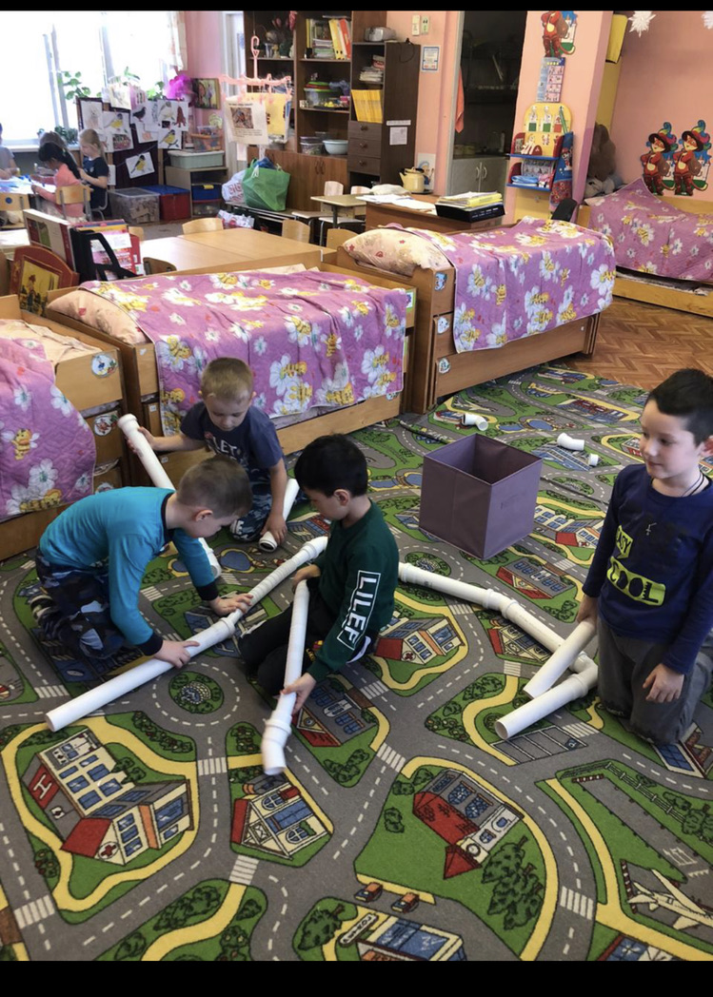
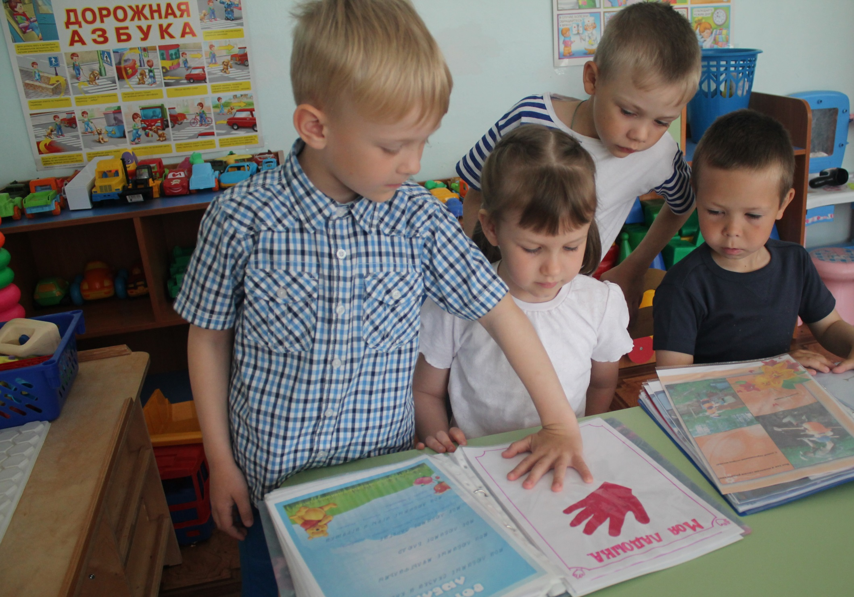

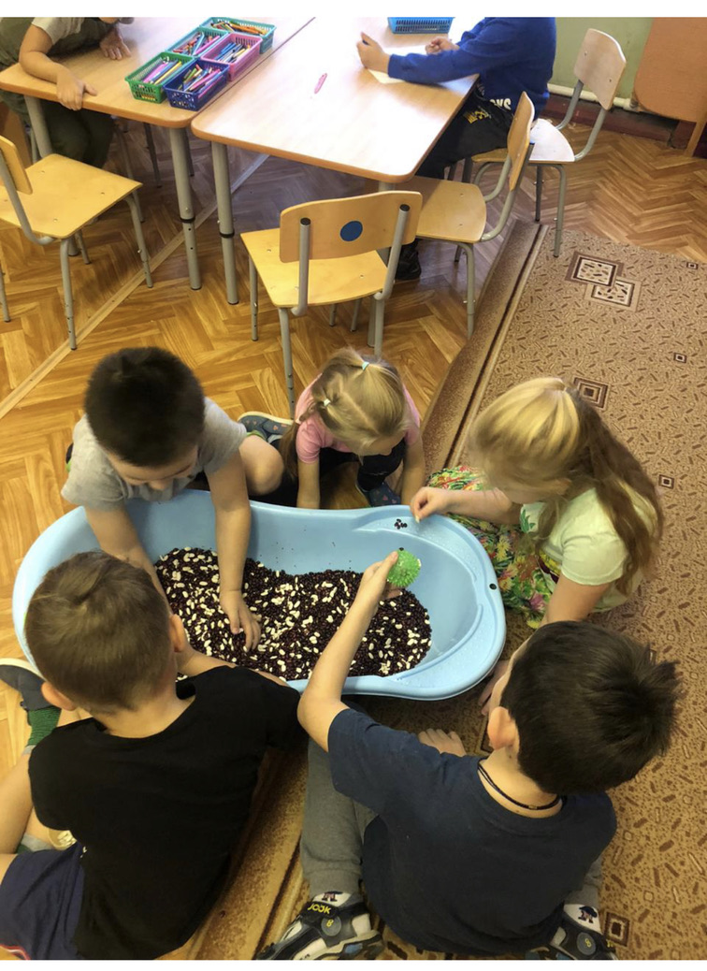
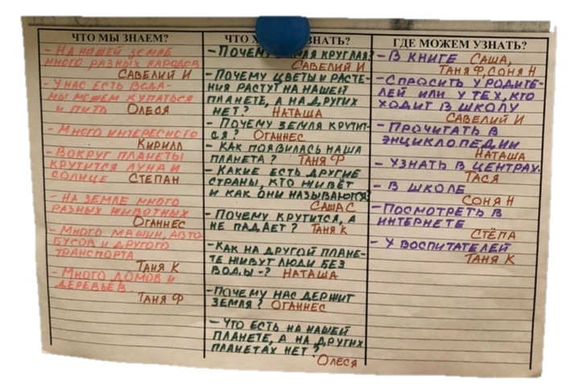
Целостность образовательного процесса(весь год, весь день)
ФГОС ДО Пункт 1.4. Основные принципы дошкольного образования:
Формирование познавательных интересов и познавательных действий ребенка в различных видах деятельности….
НАБЛЮДЕНИЕ КАК ОСНОВА ПЛАНИРОВАНИЯ ОБРАЗОВАТЕЛЬНОЙ ДЕЯТЕЛЬНОСТИ

Slide 6
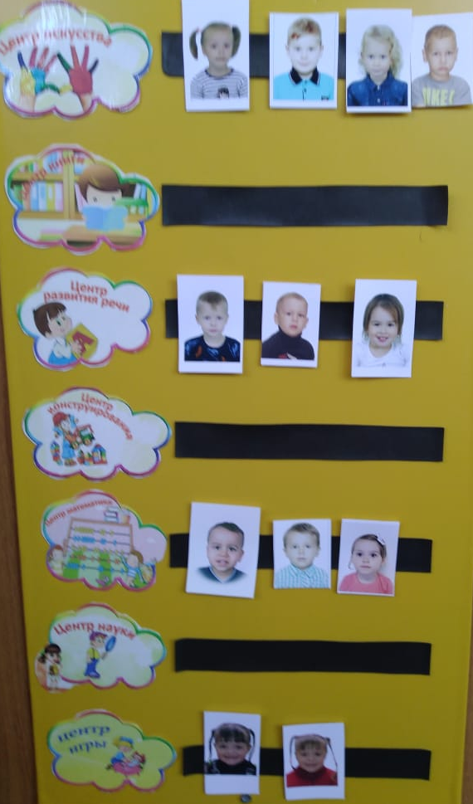
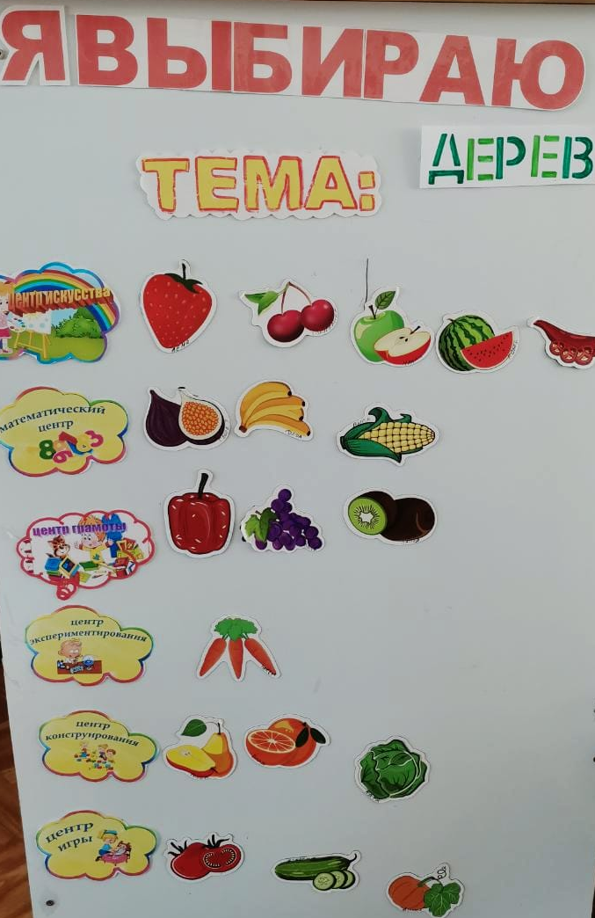
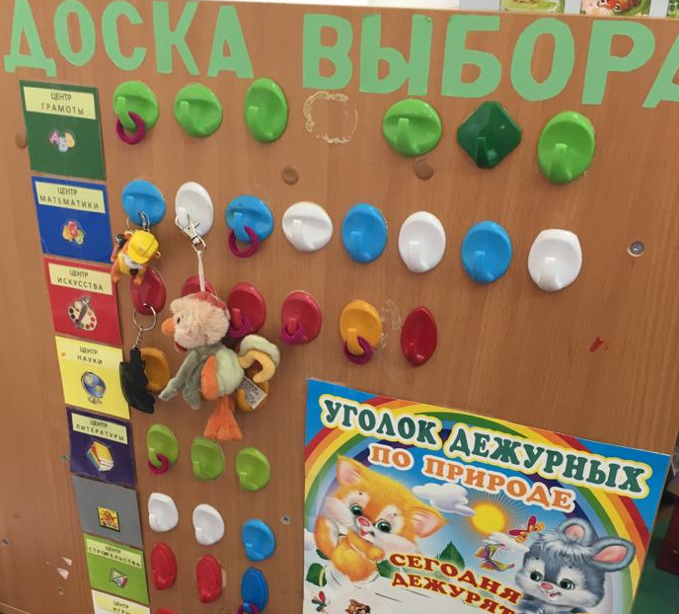
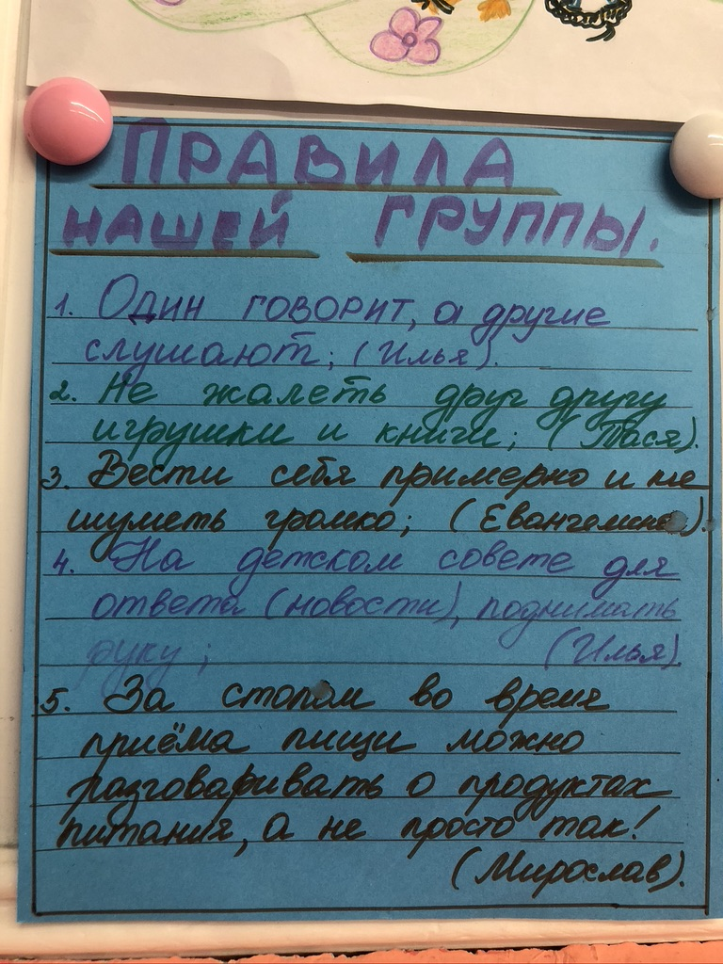
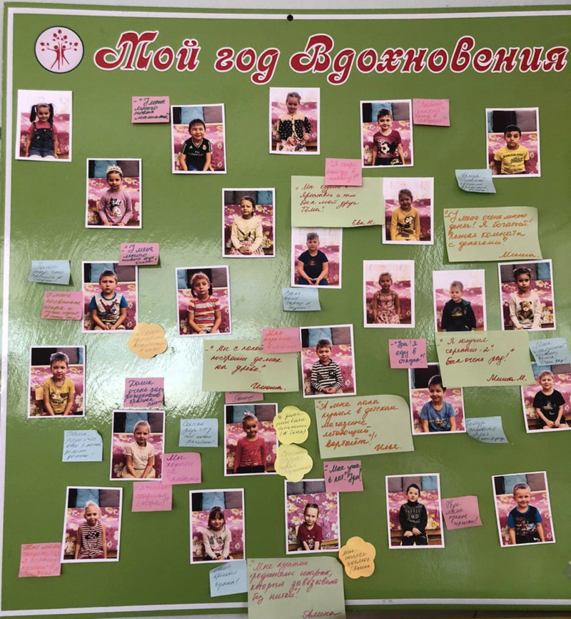
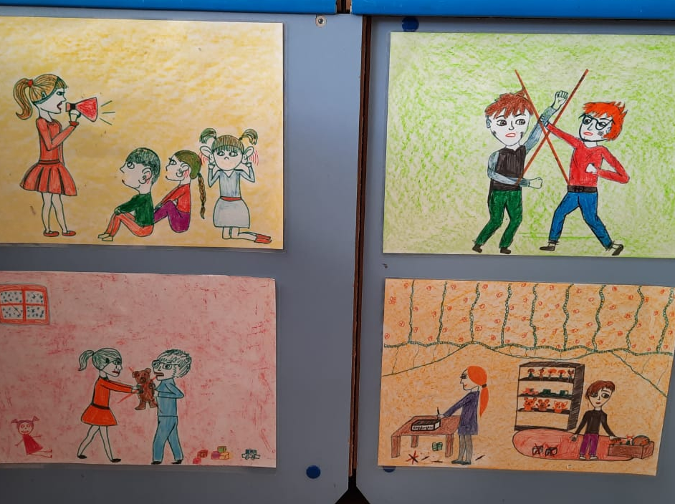
-развитие самостоятельности и инициативы
ФГОС ДО Пункт 1.4.Основные принципы дошкольного образования:
Построение образовательной деятельности на основе
индивидуальных особенностей каждого ребенка, при котором
сам ребенок становится активным в выборе содержания
своего образования,
становится субъектом
образования…;

Slide 7
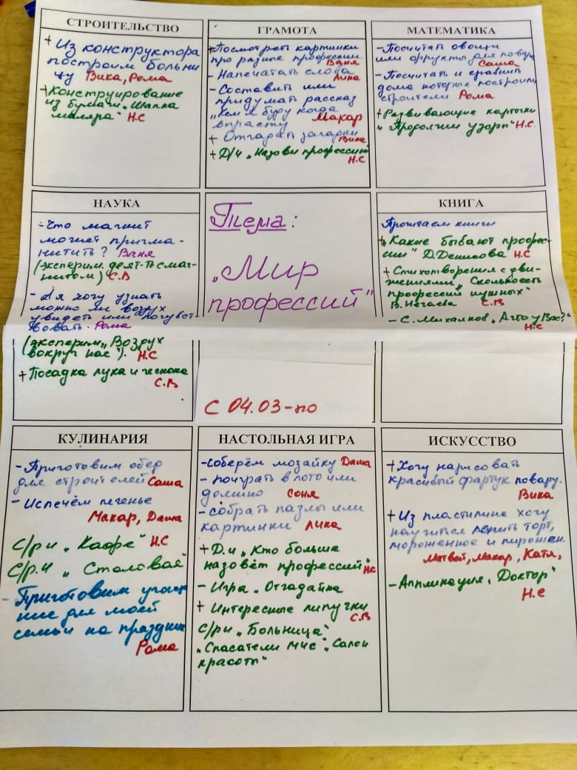

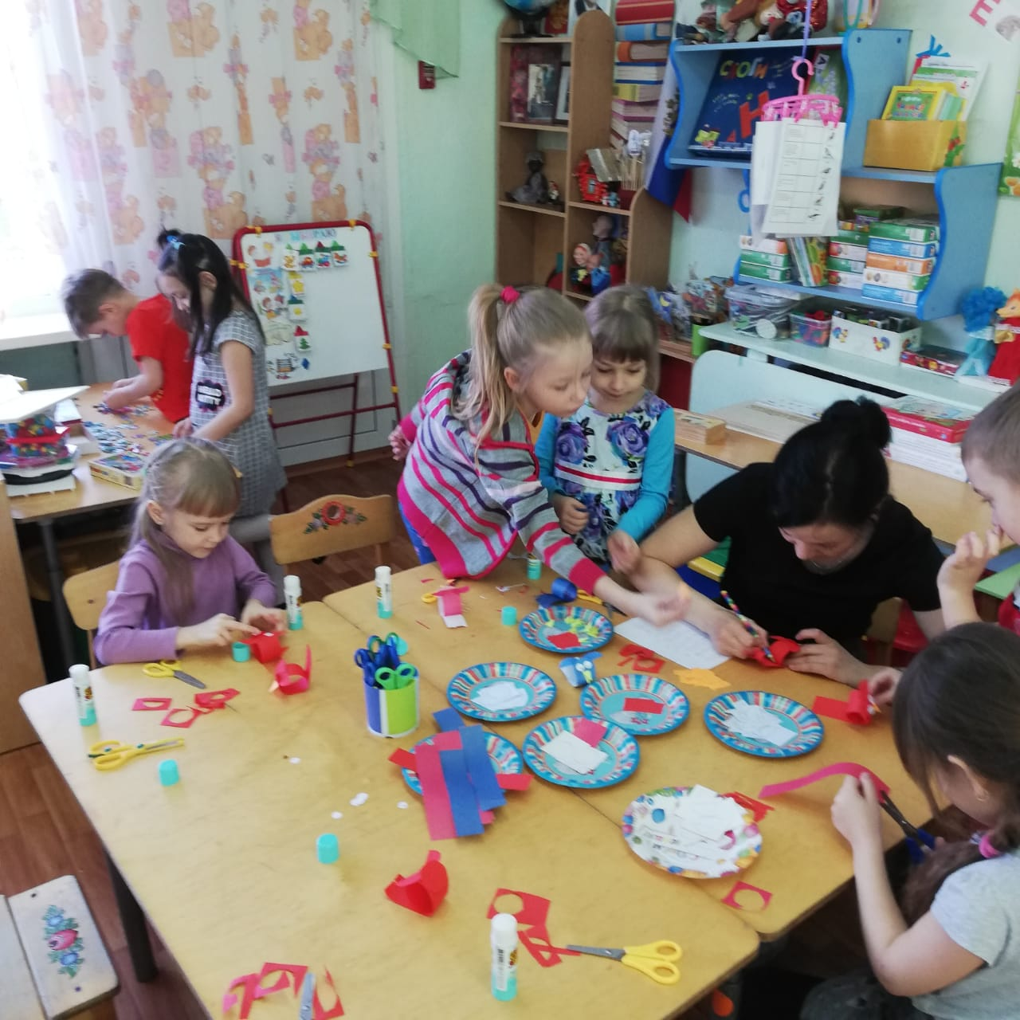
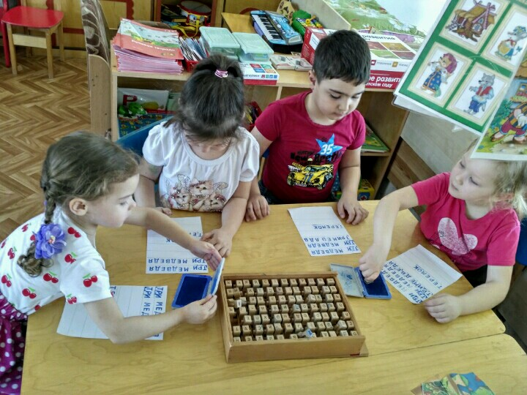
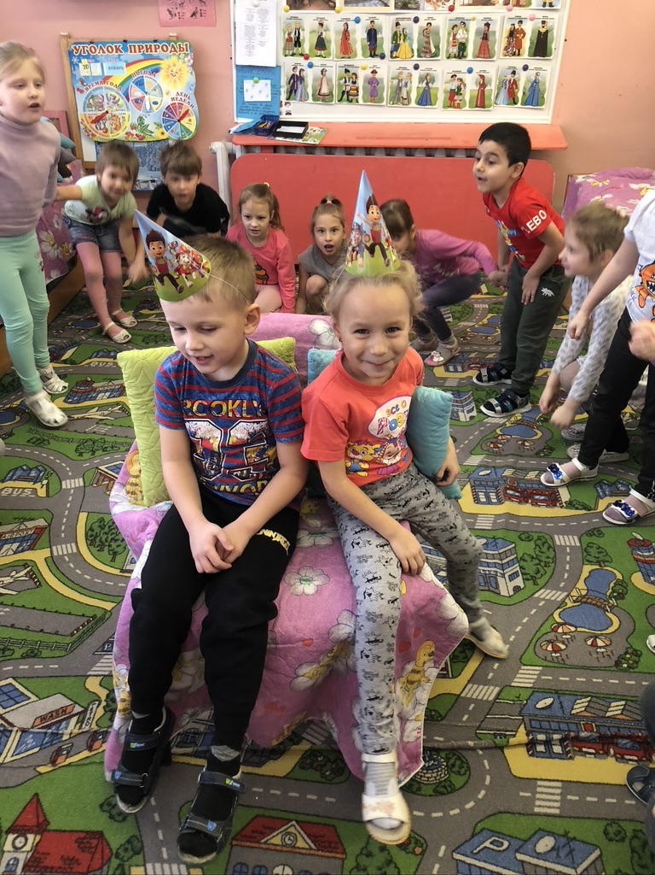
Индивидуализация образовательного процесса

Slide 8
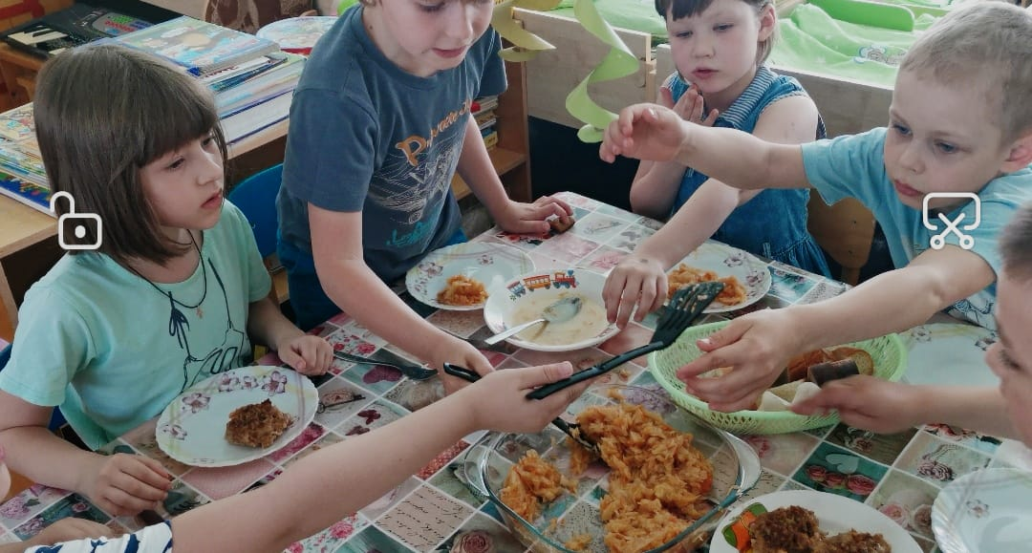
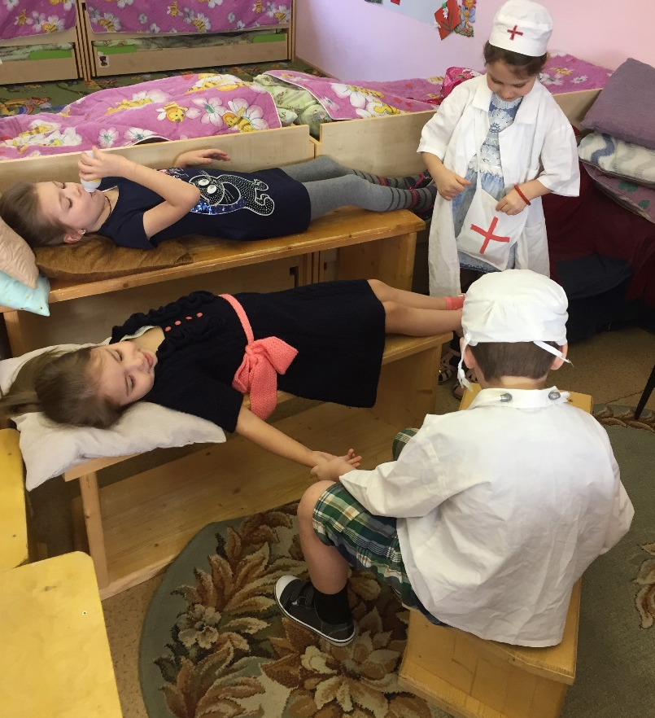
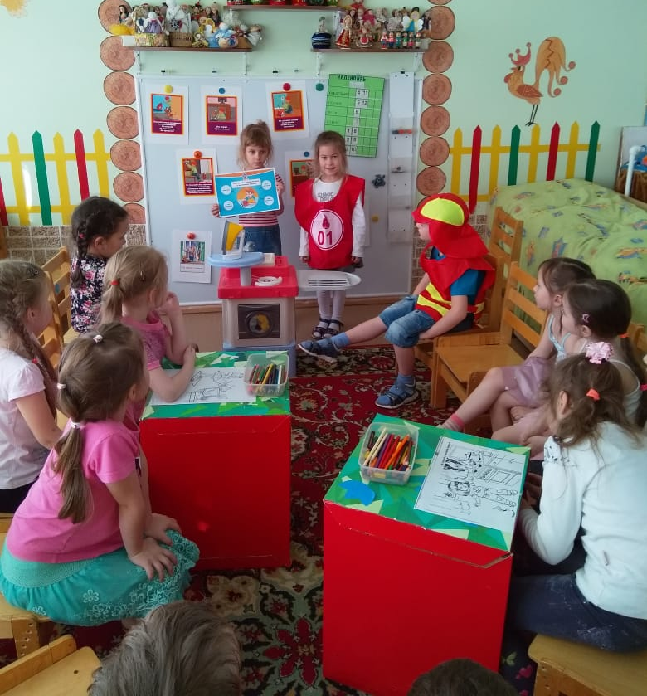
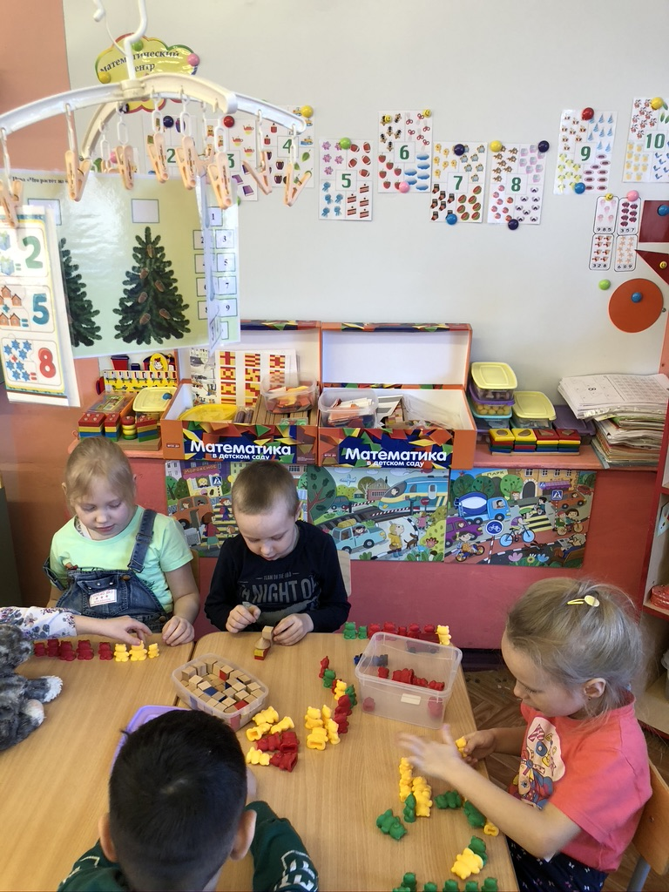
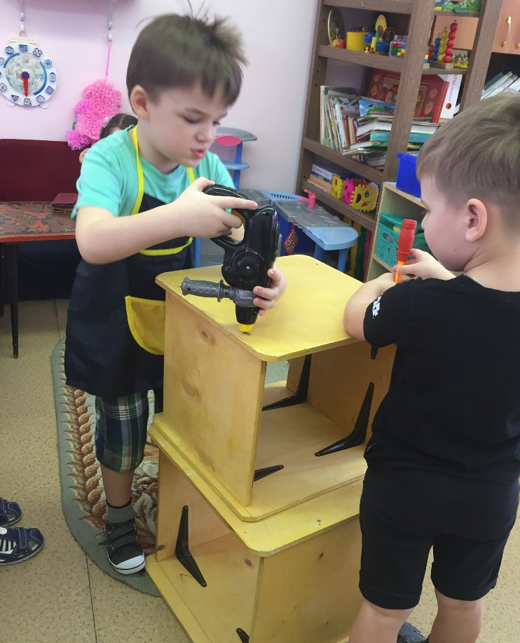
-условия для выбора и свободной игры
Поддержка инициативы детей в
различных видах деятельности;

Slide 9
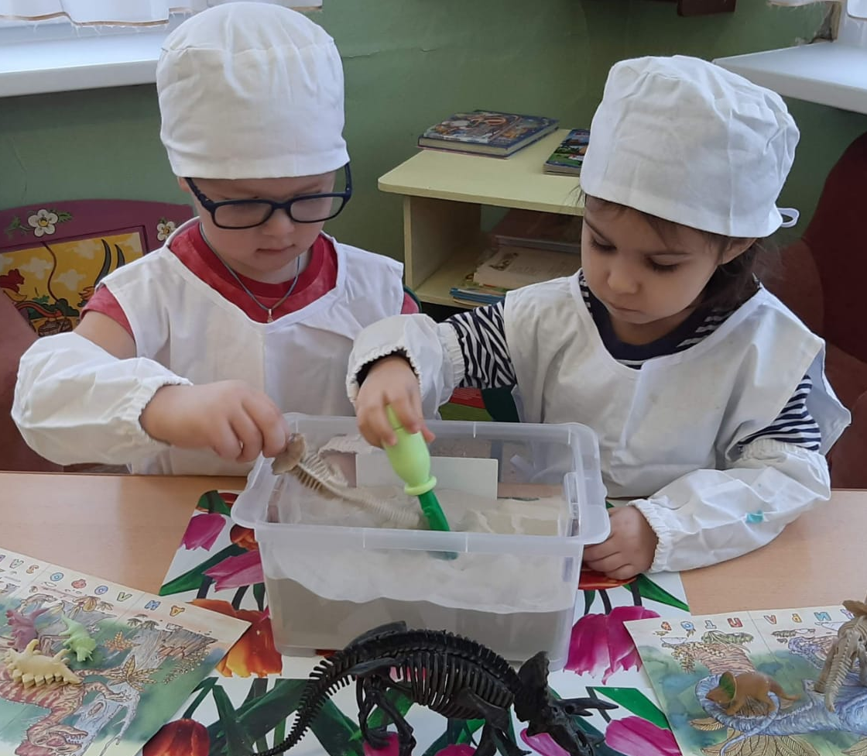
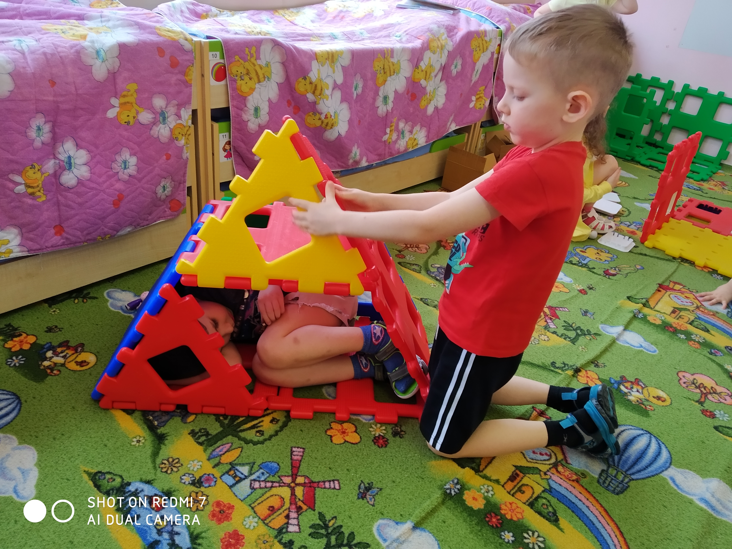
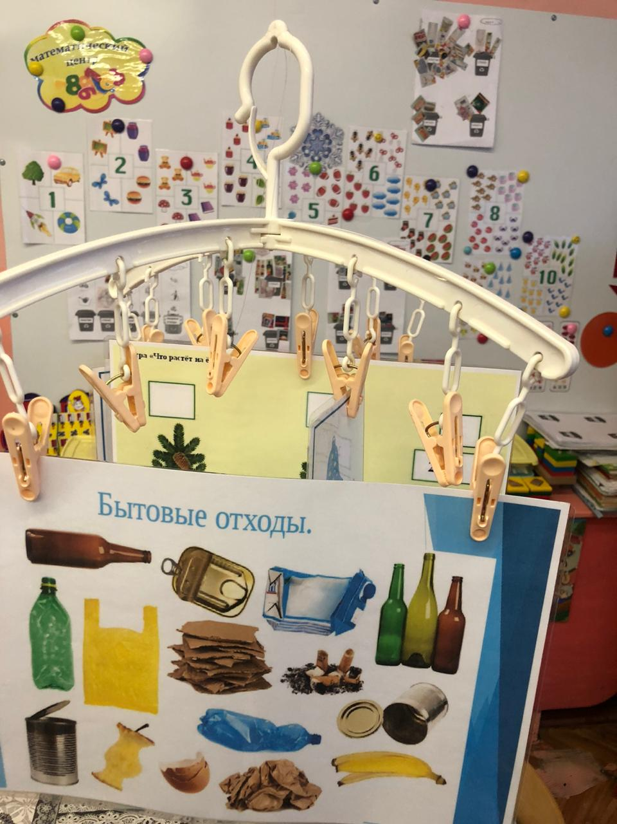
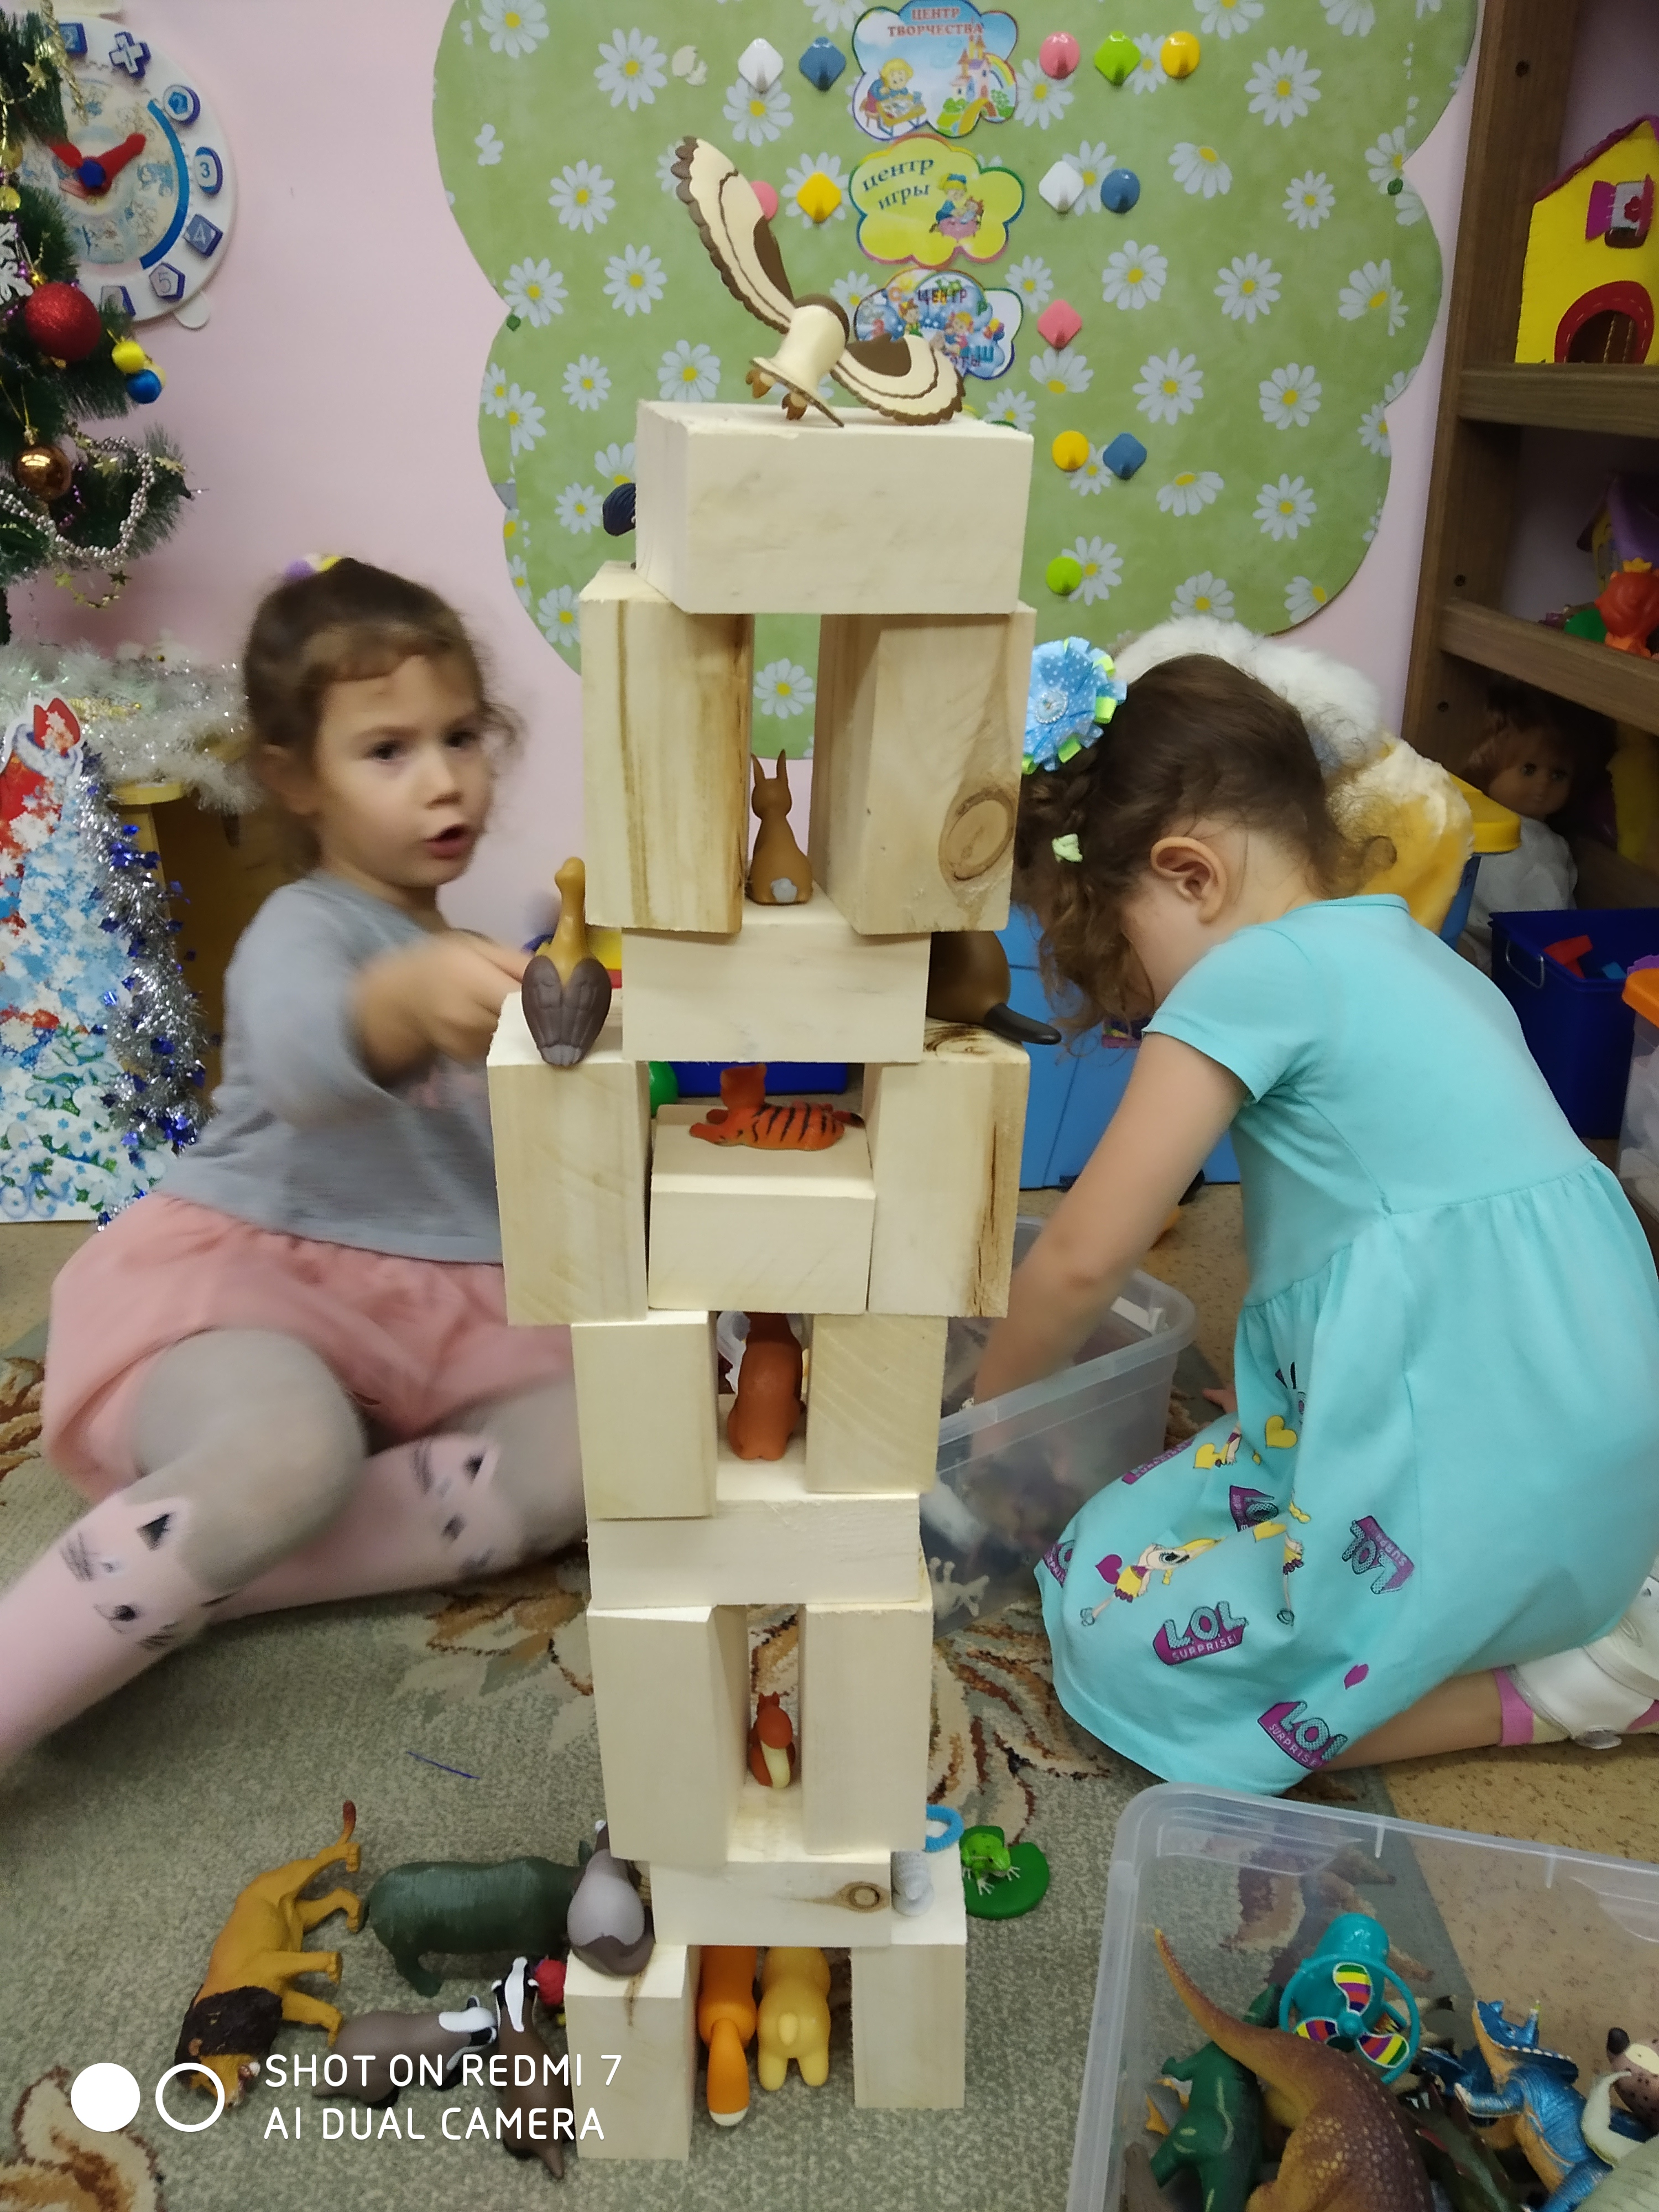
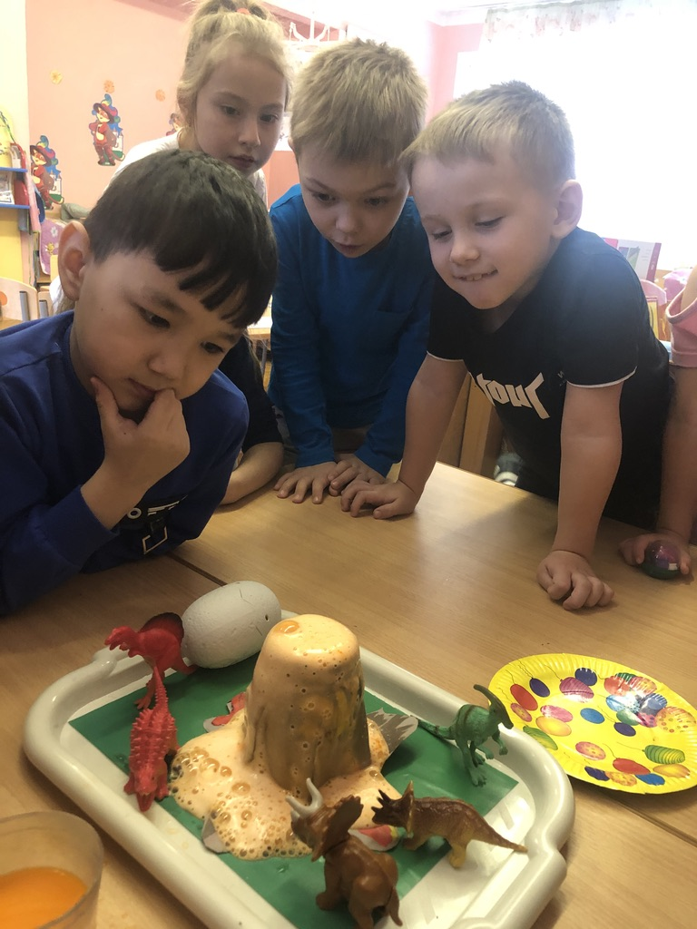
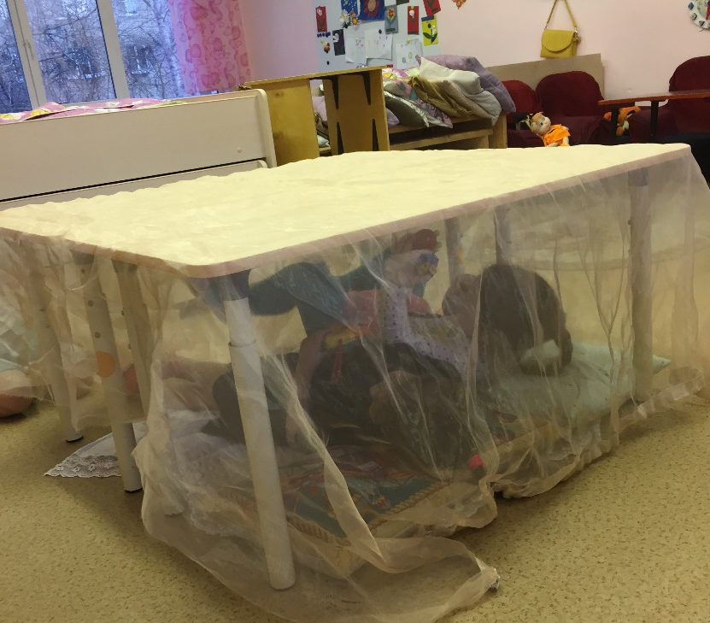
Среда способствует самовыражению, отражает детские интересы.

Slide 10
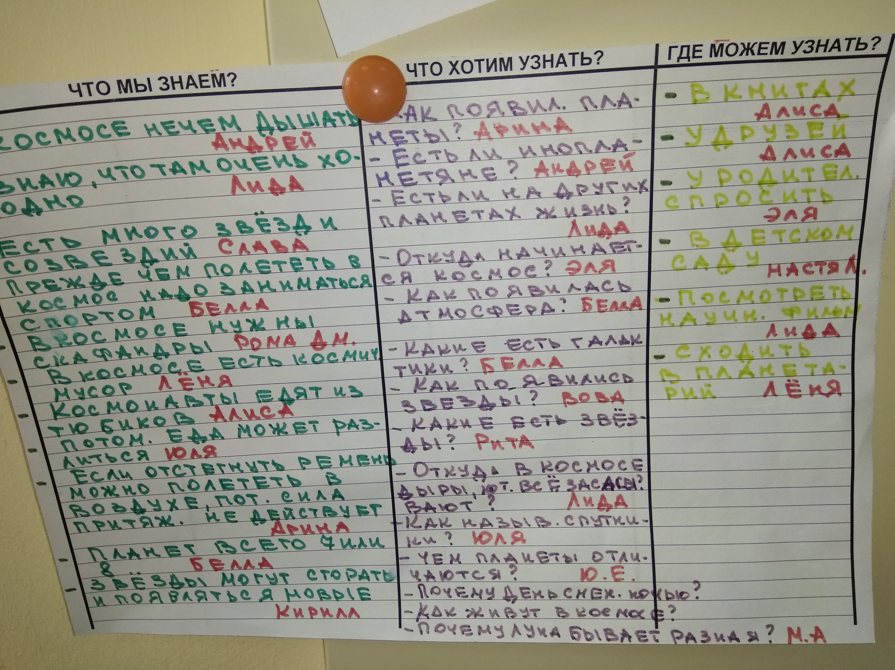
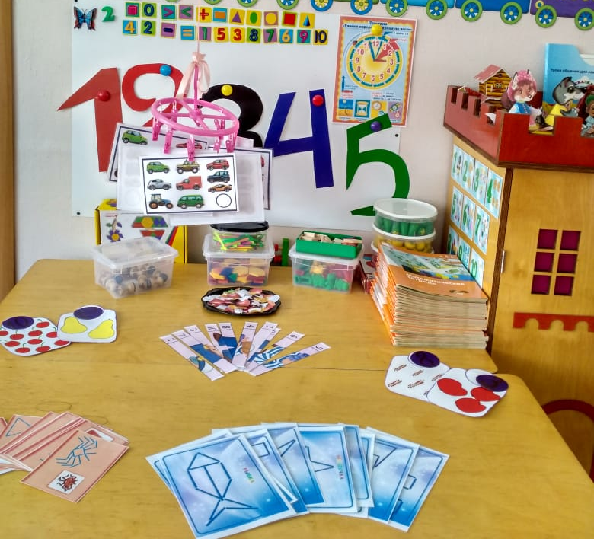
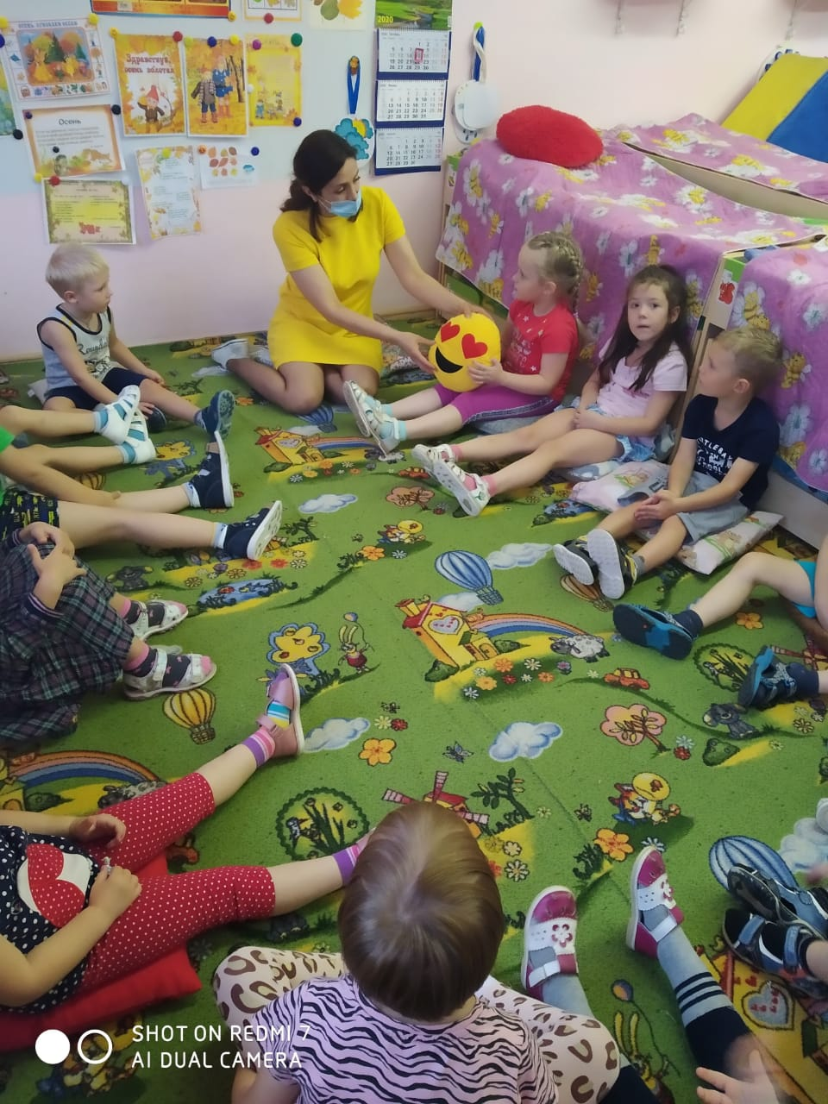
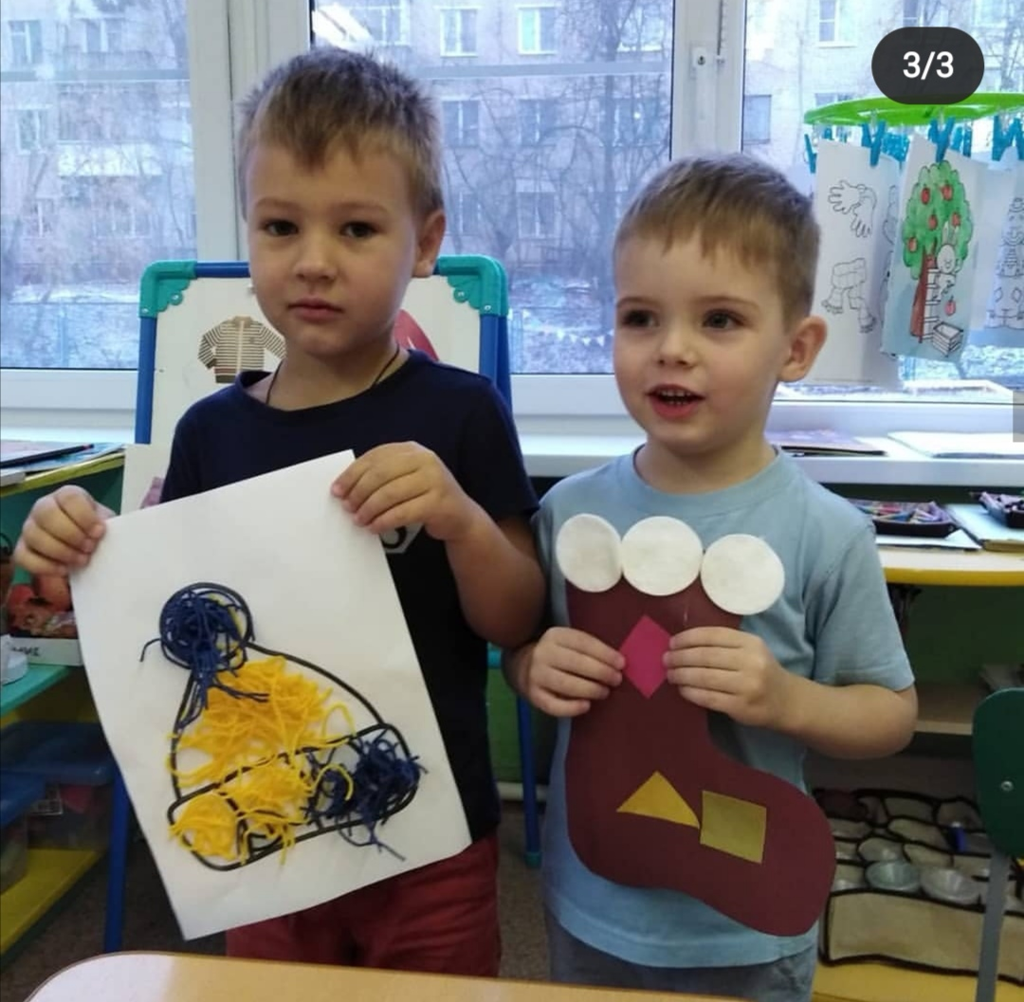
Учет потребностей и актуального развития детей

Slide 11
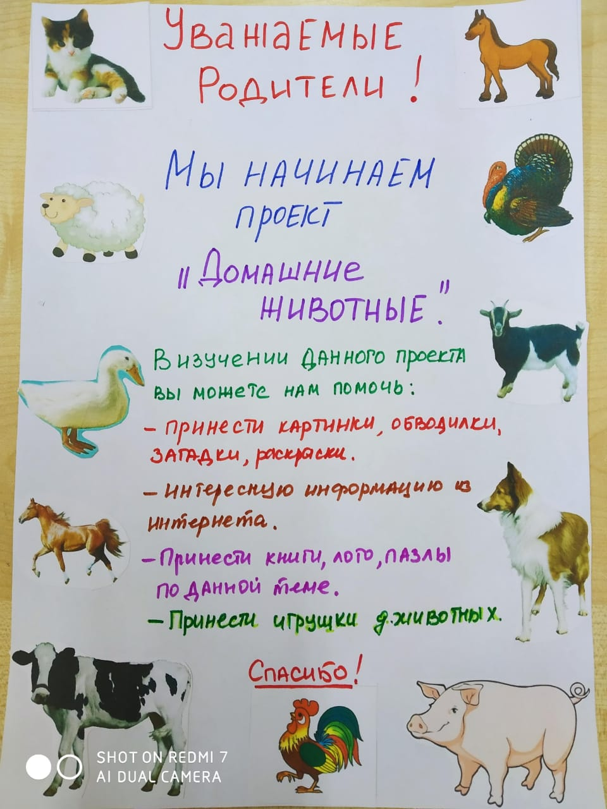
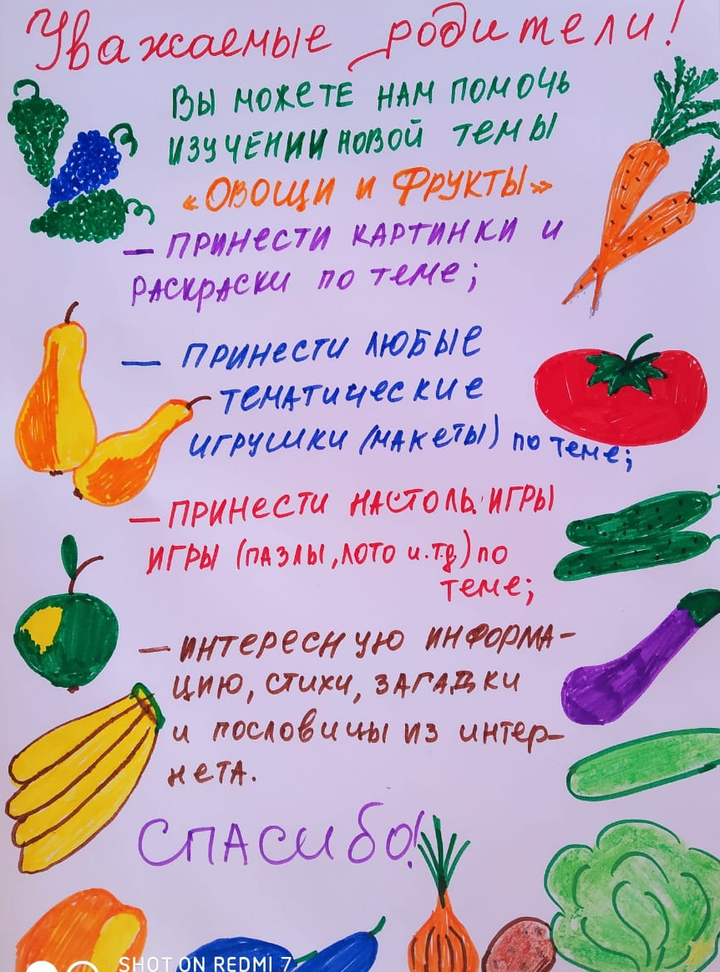
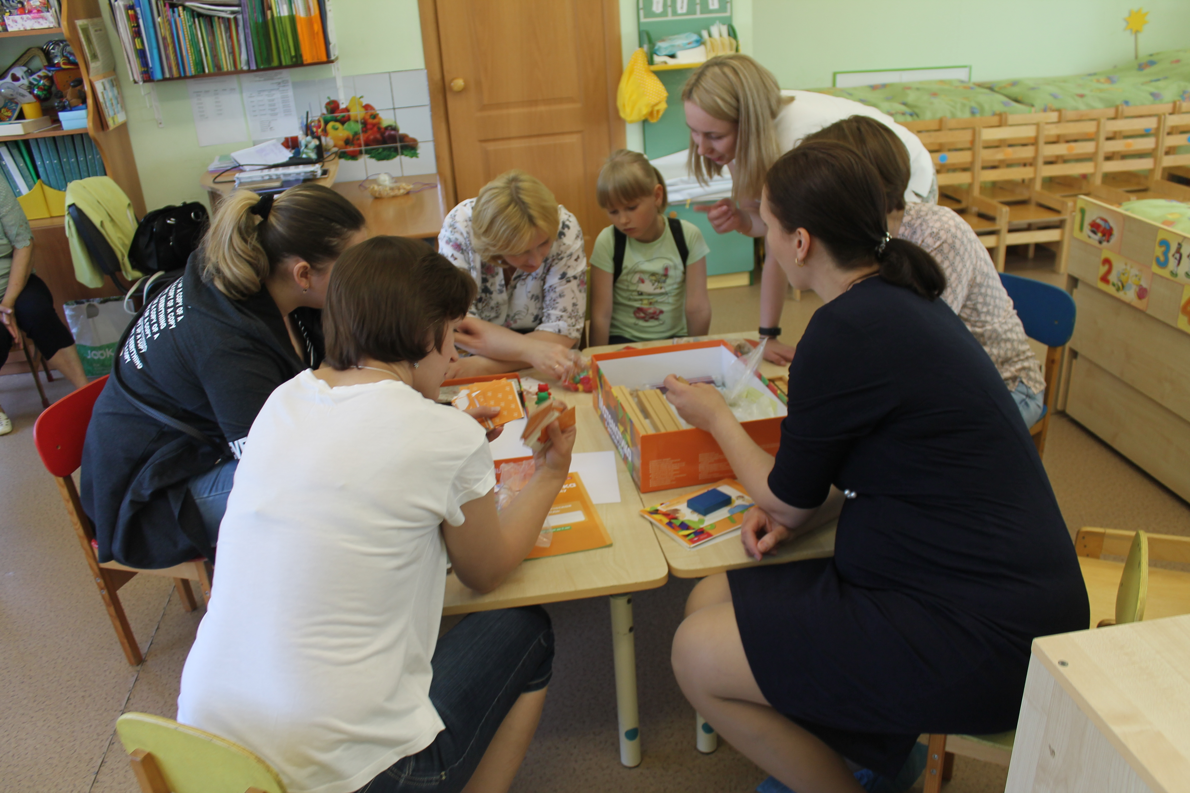
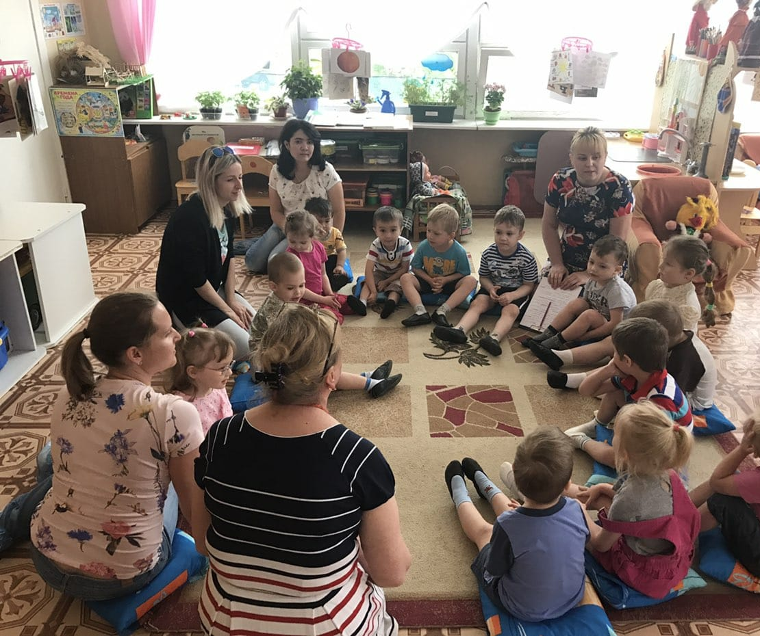
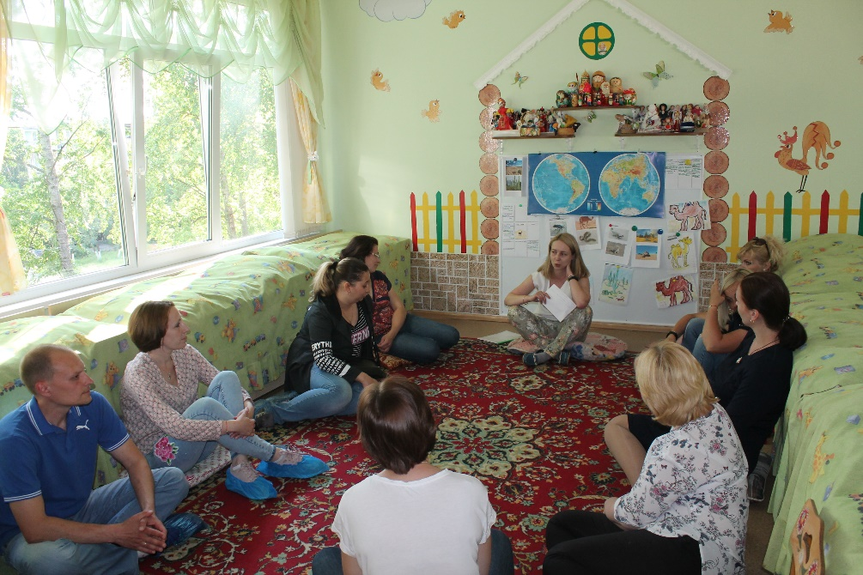
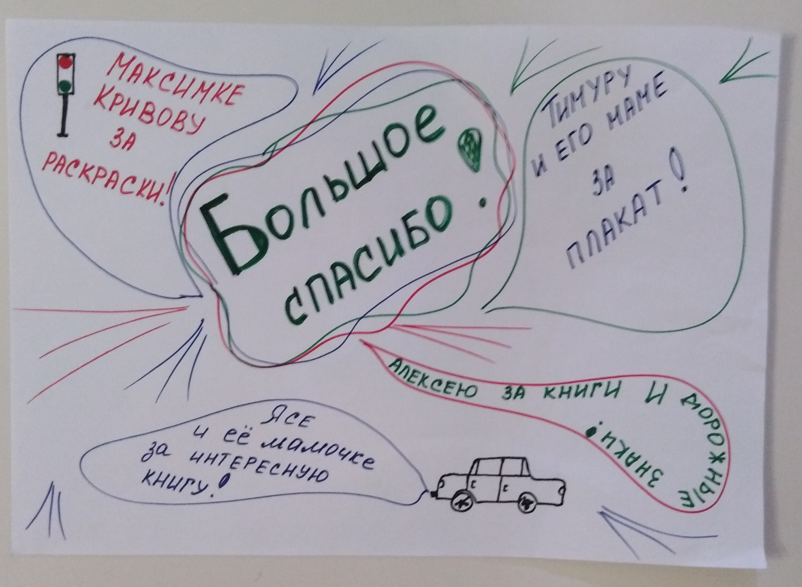
Условия для участия семьи.

Slide 12
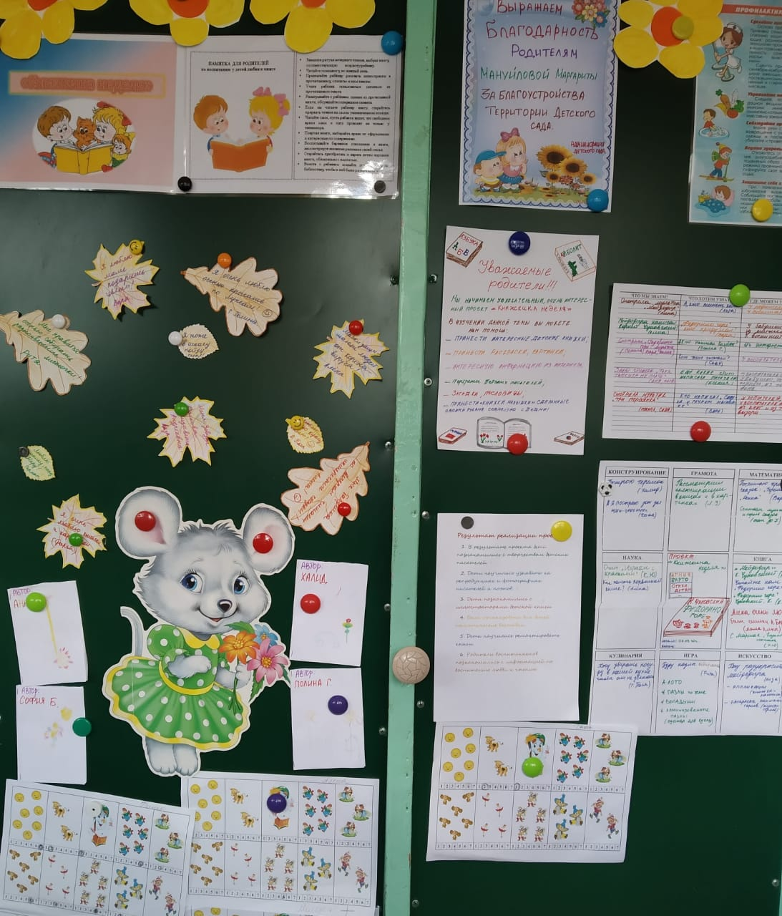
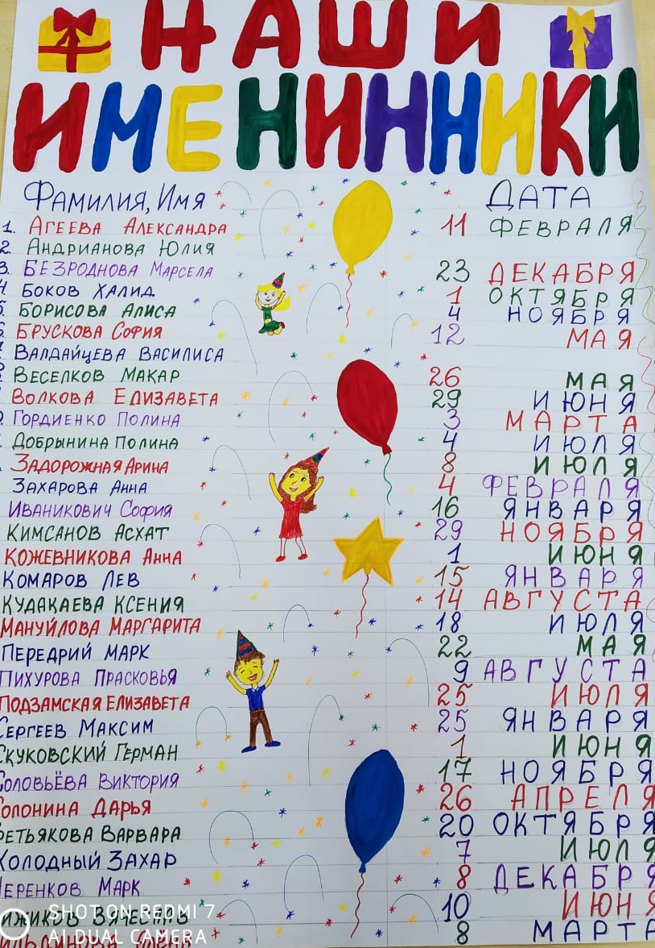



Условия
для участия семьи

Slide 13

Спасибо за внимание!

